Slide 1

知识工程综合实践 · 项目答辩
金庸武侠知识图谱
问答系统设计与实现
基于射雕三部曲的问答与原文溯源
《射雕英雄传》《神雕侠侣》《倚天屠龙记》
天津大学
汇报人：田惠今 2026 年 11 月
Notes:
开场用一句话交代范围：本系统面向金庸射雕三部曲，用结构化关系和原文证据回答武侠知识问题。汇报人及项目主题沿用原答辩稿。

Slide 2
CONTENTS / 目录
五个部分，一条问题链
从射雕三部曲的原文，到有证据的问答
01
绪论
系统要回答什么样的问题
02
研究方法
怎样把原文变成可查询的图谱
03
技术实现
问题怎样选路，证据怎样进入回答
04
研究成果
100 题实跑与 54 题固定策略对照
05
系统展望
在界面上核对答案、关系和原文
回答附带关系路径或原文证据，方便核对。
02 / 19
Notes:
五章围绕一条问题链展开：遇到什么问题、知识如何入图、系统怎么选路、测到了什么，以及怎样演示和继续改进。

Slide 3
PART 01 / 05
01
射雕三部曲
人物、门派和武功问答
答案、关系路径、原文证据
>
绪论
任务范围与问题样例
一句多跳问题，系统需要找出哪些关系？
03 / 19
Notes:
先给问题，再讲技术。这里的范围是作品文本内的知识问答，未覆盖所有金庸作品，也不主张开放域推理。

Slide 4
01
一道多跳题，要找对人物和所问关系
绪
论
评测题 q099
张无忌的父亲张翠山的师父张三丰创立了什么门派？
研
究
方
法
题目已给出的人物
系统核对的关系
技
术
实
现
张无忌
张翠山
张三丰
张三丰
武当派
父亲
师父
FOUNDER_OF（创立）
研
究
成
果
系
统
展
望
系统用“创立”定位张三丰，查到武当派，并返回这条关系的证据。
评测样例来自 100 题自动路由记录。
04 / 19
Notes:
案例 q099 来自最新自动路由评测。三个名字都已写在题面。当前规则按创派动作定位张三丰，实际在图中验证的是 FOUNDER_OF 这一条边。不能把题面线索算作系统完成的额外跳数。
来源：src/eval/questions_stage2.json q099，output/auto_route_results.json q099。

Slide 5
01
三部小说最终入库 2,332 个文本块
绪
论
本轮切块配置
研
究
方
法
1,500 / 200
目标块长 / 重叠字数
技
术
实
现
向量索引
BAAI/bge-m3
1024 维，三部小说使用同一规格
研
究
成
果
系
统
展
望
每个文本块既可参与相似度检索，也可作为图谱关系的证据出处。
数据来自 2026-11-07 重建记录。
05 / 19
Notes:
重建采用 chunker-v2，目标长度 1500 字，重叠 200 字；按文本结构切分，实际块长可以变化。三本书分别为 745、792、795 块，三者合计 2332。嵌入规格为 BAAI/bge-m3、1024 维。
来源：docs/rebuild_20261107.md；backup/final_20261107_1436。

Slide 6
PART 02 / 05
02
四类实体及关系方向
原文证据检查
实体对齐与 Neo4j
>
研究方法
本体、证据与入库
原文怎样变成一张能查询、能核对的图？
06 / 19
Notes:
把旧稿的本体设计、切块抽取和数据治理放在同一个过程里，重点解释为什么图中的边能够回指原文。

Slide 7
02
本体把人物、门派、武功和地点连起来
绪
论
人物是多类关系的查询入口
入库实体数
创立 / 属于
门派
类型 | 数量
人物 | 1,979
门派 | 161
武功 | 1,167
地点 | 1,572
合计 | 4,879
研
究
方
法
精通
武功
人物
技
术
实
现
师徒 / 亲属
人物
位于
地点
研
究
成
果
系
统
展
望
关系保留类型和方向，例如“张三丰创立武当派”和“武当派由张三丰创立”。
实体数按四类知识节点统计，文本块另计。
07 / 19
Notes:
四类实体计数分别为 1979、161、1167、1572，共 4879。文本块是单独的数据节点，不计入这四类实体。门派、人物、武功、地点通过有方向的关系连接，书籍/时代信息用于检索和展示范围，不据此声称完成通用同名消歧。
来源：docs/ontology.md，docs/rebuild_20261107.md，src/core/ontology.py。

Slide 8
02
抽取关系先核对原文，再写入图谱
绪
论
从小说原文到可查询的关系
研
究
方
法
按段切块
DeepSeek 抽取
证据检查
实体对齐
写入 Neo4j
技
术
实
现
关系怎样回到原文
3,669 / 3,670
张三丰 创立 武当派
研
究
成
果
“这一日是武当派创派祖师张三丰的九十寿辰。”
记录了来源文本块的知识关系
系
统
展
望
入库校验按文本块查找证据原句，并对父母关系额外检查亲属表述。
关系来源覆盖率 99.97%，统计字段为 chunk_ids。
08 / 19
Notes:
extract-v5 要求模型返回可核查证据。规则检查给出的证据是否逐字出现在文本块，父母边另检查亲属用语；无 evidence 的兼容路径检查同句共现。对齐处理别名与指称，Neo4j 保存知识边及文本块关联。3669/3670 表示记录了 chunk_ids 的边占比，不能当作关系抽取准确率。
来源：src/ingest/relation_evidence.py，docs/rebuild_20261107.md，output/auto_route_results.json q070。

Slide 9
PART 03 / 05
03
问句决定检索方式
按方向拼接两跳证据
图谱缺证时回查原文
>
技术实现
自动路由与证据注入
系统如何挑出足以回答问题的证据？
09 / 19
Notes:
线上入口为 ask_auto。分类器与检索方法、证据结构、生成服务各自可独立检查。

Slide 10
03
问题类型决定优先查图谱还是原文
绪
论
100 题实跑中实际使用的路由
父母、婚姻、结拜
人物关系
按关系类型和方向查路径
研
究
方
法
识别实体与问法
师父、徒弟、师承
师承链
沿师徒边逐跳查找
技
术
实
现
创立、门派成员
门派关系
匹配创派者或聚合成员
研
究
成
果
一般事实、剧情细节
原文检索
按向量相似度取文本块
系
统
展
望
检索结果统一整理成关系路径或原文片段，再交给模型生成回答。
策略来源为项目意图分类器和自动问答入口。
10 / 19
Notes:
分类器识别实体、问题关系词和作用范围。当前自动路由样本实际使用人物关系、师承链、门派关系和向量检索四条路。代码还支持武学传承、跨书关联等检索策略；其存在不代表本轮 100 题均有对应自动路由样本。证据按方法格式化后才进入生成。
来源：src/generate/intent_classifier.py、service.py、injection.py；最新 100 题按 method 分组。

Slide 11
03
两跳亲属题，沿同一条路径拼接证据
绪
论
郭靖的义兄拖雷的父亲是谁？
研
究
方
法
郭靖
拖雷
铁木真
结拜
父子关系
技
术
实
现
第一跳 结拜
第二跳 父子
“我刚才和郭兄弟在河边结安答”
“铁木真得讯，先派长子追赶，再亲率次子察合台、三子窝阔台、幼子拖雷赶来。”
研
究
成
果
系
统
展
望
两个证据片段通过同一位中间人物拖雷相连，回答为铁木真。
原文摘录来自评测样例 q047 的关系证据包。
11 / 19
Notes:
案例 q047。问句给出中间人物拖雷。第一条证据是结拜关系，第二条是铁木真到拖雷的父母关系。查父亲需要从拖雷逆向读取 PARENT_OF，输出图边时保留事实方向。下方两段是证据包保存的原文摘录。
来源：output/auto_route_results.json q047，src/methods/person_relation.py。

Slide 12
03
图谱缺证时，自动回查现有文本块
绪
论
穆念慈的儿子是谁？
研
究
方
法
人物关系检索
图谱无可用关系
原文向量检索
杨过
技
术
实
现
原文证据
5 / 6
“这少年如是穆念慈的儿子，所练武功也必是一路。”
同一片段随后出现“当下郭靖抱了杨过”。
研
究
成
果
对原来 6 道缺上下文的题复测。
图谱查询修复与原文回查合计命中 5 题。
系
统
展
望
回查发生在答案生成前，复用现有图谱和文本块。
专项复测覆盖原先无上下文的 6 道题。
12 / 19
Notes:
案例 q055 的人物关系策略返回 no_result，自动入口转向向量检索，在原文片段中找到上下文，最后答出杨过。专项复测针对旧评测中 6 道无上下文题，两道由创派查询修复、四道由原文检索获得证据，最终五道命中。两处改动一起复测，不能把五道全部归因于回查。
来源：src/generate/service.py；output/auto_route_results.json q055；eval_output/auto_route_gap_retest_20261107_162830_647898.json。

Slide 13
PART 04 / 05
04
100 题自动问答
54 题固定策略对照
两类实际错题
>
研究成果
成绩、对照与错题
系统能答对多少，剩下的问题出在哪里？
13 / 19
Notes:
本章分开报告两套题和不同实验入口。100 题用于自动路由整体评测，54 题用于同一题集下比较固定策略。

Slide 14
04
最新自动问答在 100 题中命中 88 题
绪
论
自动路由实跑
怎么计分
88 / 100
研
究
方
法
肯定提及任一可接受答案，即计为命中。
技
术
实
现
答案字符串命中率 88.0%
84 → 87
此前一批答案离线补记 3 题。
更新题库后另行全量实跑，得到 88 题。
研
究
成
果
100 题均完成问答流程
12 题未命中，包含答错和资料不足
系
统
展
望
全量实跑衡量问答结果，离线重评用于区分答案写法与检索改进。
100 题覆盖三部小说。主指标为可接受答案的字符串命中。
14 / 19
Notes:
最新全量文件记录 88/100，100 题状态均为 ok。ok 指流程返回，含拒答。主指标是答案字符串命中可接受答案且为肯定提及。另一次较早运行原为 84/100，补足峨嵋派和混元霹雷手等原文写法后，同一答案离线重评为 87/100。两种结果分开描述。
来源：output/auto_route_results.json；eval_output/auto_route_score_calibration_20261107.json；src/eval/metrics.py。

Slide 15
04
固定策略对照使用另一套 54 题
绪
论
通用检索
研
究
方
法
41 / 54
调库图谱
技
术
实
现
40 / 54
纯向量检索
领域策略面对全部题型单独运行，分母包括超出适用范围的题。
研
究
成
果
系
统
展
望
本页比较固定策略。上一页的 88/100 来自自动路由的另一套题。
固定策略共用 54 题，top_k = 5，全部题计入分母。
15 / 19
Notes:
六种固定方法均使用同一份 54 题和 top_k=5。本次最好的通用方法分别命中 41、40 题。领域策略对不匹配的题也照常计入分母，这些总分不能代表它们在擅长题型上的表现。100 题自动路由和 54 题固定策略的分数不可直接用差值解释。
来源：output/compare_results.json、output/compare_table.md。

Slide 16
04
两道错题暴露关系组合和原文召回缺口
绪
论
代表性题型
郭靖与黄蓉共同的师父是谁？
研
究
方
法
题型 | 命中 / 题数
多跳亲属 | 8 / 8
多跳师徒 | 4 / 4
多跳门派 | 7 / 9
综合 | 2 / 4
证据只列出郭靖的师承，缺少两人的师父交集。
技
术
实
现
杨过的母亲是谁？
《神雕侠侣》已有支持穆念慈的段落，原文检索的前 5 条未送入这段证据。
研
究
成
果
系
统
展
望
两类问题对应两种改进方向：组合图谱关系，以及提高原文证据排名。
案例来自最新 100 题评测中的 q051 和 q057。
16 / 19
Notes:
表格只列四个代表性类别。多跳亲属 8/8，多跳师徒 4/4，多跳门派 7/9，综合 2/4。q051 的现有路径没有找到共同老师；q057 的送模证据没有包含穆念慈，支持答案的段落在现有文本块中。后续可分别验证两条路径交集与人物/关系词混合排序。
来源：output/auto_route_results.json；data/source/神雕侠侣.txt 对应原文。

Slide 17
PART 05 / 05
05
前端回答与图谱联动
展开证据回看原文
下一轮检索改进方向
>
系统展望
系统展示与后续工作
用户拿到答案后，怎样验证它？
17 / 19
Notes:
如答辩现场服务可用，可演示本章截图中的 q035；若服务不可用，可按截图说明流程。

Slide 18
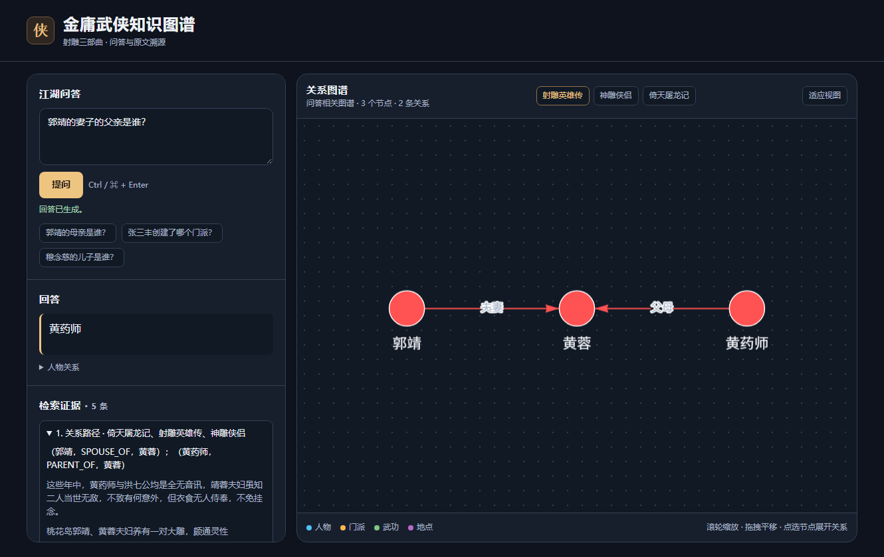
05
前端同时呈现答案、关系和原文
绪
论
01
输入问题
研
究
方
法
郭靖的妻子的父亲是谁？
技
术
实
现
02
查看回答
答出黄药师并高亮节点。
研
究
成
果
03
展开证据
核对两跳关系和原文出处。
系
统
展
望
当前前端回放已保存的 q035 评测结果，右侧聚焦该题首条证据路径。
18 / 19
Notes:
截图使用当前 frontend/index.html 与项目固定版本 vis-network，在浏览器中回放 q035 的已存评测结果。右侧子图只呈现第一条证据的三个节点；截图是可离线复现的评测回放。前端可按书切换浏览图谱，点选节点展开邻居，证据卡可查看书名、章节（可用时）与原文。
来源：frontend/index.html，output/auto_route_results.json q035。

Slide 19
05
答案能回到关系路径，也能回到原文
绪
论
已实现
当前限制
后续验证
研
究
方
法
构建射雕三部曲知识图谱
漏边会影响复杂路径
按人物名和关系词重排原文
自动选择检索策略
多起点关系组合仍有遗漏
为共同师父等问法补关系计划
技
术
实
现
展示关系路径与原文证据
正确段落可能排在前 5 之外
用新题复核这些改动
研
究
成
果
小组分工
田惠今 架构、检索与注入 胡沛亮 抽取、建图与对齐 刘鹏飞 基线与图算法
陆彦达 评测与报告 周树寰 前端与生成服务
系
统
展
望
谢谢大家，欢迎提问
19 / 19
Notes:
项目分工沿用旧答辩稿。下一轮优先验证按人物名、别名和关系词重排原文，并单测多起点关系组合。建议保留现有评测题的基准，同时用新题复核泛化。资料来源：原答辩稿第 21 页，output/auto_route_results.json，docs/rebuild_20261107.md。

